Slide 1

ЦЕНТР КРЕДИТНОЙ ПОДДЕРЖКИ ПРЕДПРИНИМАТЕЛЬСТВА
АМУРСКОЙ ОБЛАСТИ
ПРОГРАММЫ
ЛЬГОТНОГО МИКРОФИНАНСИРОВАНИЯ
для СМСП и самозанятых граждан
Спикер: Функнер Лилия, Директор АНО МКК «ЦКПП АО»
бизнескредит28.рф

Slide 2




ОСНОВНЫЕ ПРОГРАММЫ МИКРОФИНАНСИРОВАНИЯ
ЭКСПРЕСС ПОДДЕРЖКА
до 500 тыс. руб.
Ставки от 8,5 до 9,5% годовых
ПРОИЗВОДИТЕЛЬ
до 5 млн. руб.
Ставка 7% годовых
IT ТЕХНОЛОГИИ
до 5 млн. руб.
Ставка 3% годовых
ЛОГИСТИКА
до 5 млн. руб.
Ставка 7% годовых
СТАРТ ПЛЮС
до 700 тыс. руб.
Ставка 3% годовых
СВОЁ ДЕЛО
до 2 млн. руб.
Ставка 1% годовых
СТАРТ
до 2 млн. руб.
Ставки от 4,75 до 9,5% годовых
СТАНДАРТ
до 5 млн. руб.
Ставки от 4,75 до 9,5% годовых
РЕФИНАНСИРОВАНИЕ
до 5 млн. руб.
Ставки от 4,75 до 9,5% годовых
КОММЕРЧЕСКАЯ ИПОТЕКА
до 5 млн. руб.
Ставки от 4,75 до 9,5% годовых
САМОЗАНЯТЫЙ
до 500 тыс. руб.
Ставки от 4,75 до 9,5% годовых

Slide 3


ДЛЯ НАЧИНАЮЩИХ СМСП, ЗАРЕГИСТРИРОВАННЫХ МЕНЕЕ 12 МЕСЯЦЕВ
СТАРТ
СТАРТ ПЛЮС
Сумма займа
до 2 000 000 рублей
Сумма займа
до 700 000 рублей
Срок займа
до 36 месяцев
Срок займа
до 36 месяцев
Ставка
от 4,75 до 9,5% годовых
Ставка
3% годовых
На какие цели
на любые цели, связанные
с созданием и развитием бизнеса
На какие цели
на любые цели, связанные
с созданием и развитием бизнеса
ОБЕСПЕЧЕНИЕ
ОБЕСПЕЧЕНИЕ
Подбирается индивидуально в зависимости от суммы микрозайма:
Поручительство платежеспособного ФЛ/ИП/ЮЛ
Залог ликвидного имущества
Поручительство регионального гарантийного фонда до 70% от суммы микрозайма
Без залога и поручительств до 200 000 руб.
Поручительство регионального гарантийного фонда до 70% от суммы микрозайма
ПОРЯДОК ПОГАШЕНИЯ
Аннуитетный платеж
Дифференцированный платеж
Сезонный график
Возможно предоставление отсрочки
по выплате основного долга до 3 месяцев
ПОРЯДОК ПОГАШЕНИЯ
Аннуитетный платеж
Дифференцированный платеж
Сезонный график
Возможно предоставление отсрочки по выплате основного долга до 3 месяцев

Slide 4


ДЛЯ СМСП, ЗАРЕГИСТРИРОВАННОГО БОЛЕЕ 6 МЕСЯЦЕВ
СТАНДАРТ
КОММЕРЧЕСКАЯ ИПОТЕКА
РЕФИНАНСИРОВАНИЕ
Сумма займа
до 5 000 000 рублей
Сумма займа
до 5 000 000 рублей
Сумма займа
до 5 000 000 рублей
Срок займа
до 36 месяцев
Срок займа
до 36 месяцев
Срок займа
до 36 месяцев
Ставка
от 4,75 до 9,5% годовых
Ставка
от 4,75 до 9,5% годовых
Ставка
от 4,75 до 9,5% годовых
На какие цели
на любые цели, связанные
с созданием и развитием бизнеса
На какие цели
приобретение коммерческой недвижимости или земельных участков под коммерческую застройку
На какие цели
погашение действующих кредитов банков/договоров лизинга
(ВАЖНО! полностью и частично)
ОБЕСПЕЧЕНИЕ
ПОРЯДОК ПОГАШЕНИЯ
Подбирается индивидуально в зависимости от суммы
микрозайма:
Поручительство платежеспособного ФЛ/ИП/ЮЛ
Залог ликвидного имущества
Поручительство регионального гарантийного фонда
до 70% от суммы микрозайма
Без залога и поручительств до 200 000 руб.
Аннуитетный платеж
Дифференцированный платеж
Сезонный график
Возможно предоставление отсрочки по выплате основного долга до 3 месяцев

Slide 5




ДЛЯ СМСП, ЗАРЕГИСТРИРОВАННОГО
БОЛЕЕ 12 МЕСЯЦЕВ
ЭКСПРЕСС
ПОДДЕРЖКА
Сумма займа
до 500 000 рублей
Срок займа
до 24 месяцев
Ставка
от 8,5 до 9,5% годовых
На какие цели
пополнение оборотных средств
устранение кассовых разрывов
ОБЕСПЕЧЕНИЕ
Залоговое обеспечение не требуется
Для ЮЛ: поручительство учредителей
Для ИП: поручительство супруга/супруги
ПОРЯДОК ПОГАШЕНИЯ
Аннуитетный платеж

Slide 6


ДЛЯ ФИЗИЧЕСКИХ ЛИЦ, ПРИМЕНЯЮЩИХ «НАЛОГ НА ПРОФЕССИОНАЛЬНЫЙ ДОХОД»
ОТ 1 МЕСЯЦА ДЕЯТЕЛЬНОСТИ
САМОЗАНЯТЫЙ
Сумма займа
до 500 000 рублей
Срок займа
до 36 месяцев
Ставка
от 4,75 до 9,5% годовых
На какие цели
На организацию и развитие деятельности, связанной с получением профессионального дохода
ОБЕСПЕЧЕНИЕ
Подбирается индивидуально в зависимости от суммы микрозайма:
Поручительство платежеспособного ФЛ/ИП/ЮЛ
Залог ликвидного имущества
Без залога и поручительств до 100 000 руб.
ПОРЯДОК ПОГАШЕНИЯ
Аннуитетный платеж
Дифференцированный платеж
Сезонный график
Возможно предоставление отсрочки по выплате основного долга до 3 месяцев

Slide 7



СПЕЦИАЛЬНЫЕ ПРОГРАММЫ
ДО 31 МАРТА 2023 ГОДА
IT-ТЕХНОЛОГИИ
Для субъектов МСП, осуществляющих
деятельность в области
информационных технологий
до 5 млн. руб.
3% годовых
ПРОИЗВОДИТЕЛЬ
Для субъектов МСП, деятельность которых
осуществляется в сфере обрабатывающего
производства
до 5 млн. руб.
7% годовых
ЛОГИСТИКА
Для субъектов МСП, выстраивающих новые логистические связи;
Для субъектов МСП, осуществляющих деятельность в сфере транспортных услуг и транспортной обработки грузов
до 5 млн. руб.
7% годовых

Slide 8



ОСОБЫЕ УСЛОВИЯ
ОСОБЫЕ УСЛОВИЯ
ДЛЯ ПРЕДПРИНИМАТЕЛЕЙ В МОНОГОРОДАХ АМУРСКОЙ ОБЛАСТИ
ДЛЯ БИЗНЕСМЕНОВ, ИМЕЮЩИХ СТАТУС «СОЦИАЛЬНЫЙ ПРЕДПРИНИМАТЕЛЬ»
Организация производства такими категориями
граждан товаров или услуг, а также реализация для
них различных товаров или услуг
г. Свободный
г. Тында
г. Райчихинск
Трудоустройство социально уязвимых категорий граждан
пгт. Прогресс
Ведение деятельности, направленной на решение
социальных проблем общества
4,75
4,75
% годовых
% годовых
максимальная процентная ставка
максимальная процентная ставка
*Для приоритетных проектов предпринимательства
при наличии залогового обеспечения
* При наличии залогового обеспечения

Slide 9


процент по займу уменьшается
на 0,5% или 1% годовых
от стандартной ставки*
СПЕЦИАЛЬНЫЕ СТАВКИ
Для пострадавших отраслей предпринимательства,
перечень которых утвержден Правительством РФ
Для приоритетных проектов предпринимательства:
Резиденты ТОР, технопарка, бизнес-инкубатора
Постановление Правительства РФ
№337 от 10.03.2022
Экспортеры
Сельскохозяйственные/потребительские кооперативы
Женское и молодежное предпринимательство
Туризм, экология, спорт
Малые предприятия, созданные физлицом
старше 45 лет, а также самозанятые граждане, действующие менее одного года
* Не применяется во время действия акции и не распространяется на специальные продукты

Slide 10

На какие цели
на любые цели, связанные
с созданием и развитием бизнеса
ДЛЯ СУБЪЕКТОВ МСП/САМОЗАНЯТЫХ ГРАЖДАН, ЗАРЕГИСТРИРОВАННЫХ БОЛЕЕ 1 МЕСЯЦА
Ставка
1 % годовых
Срок займа
до 36 месяцев
Сумма займа
до 2 000 000 рублей для СМСП
до 500 000 рублей для самозанятых
Кто может воспользоваться
демобилизованный участник СВО
член семьи (супруг(а), мать, отец,
сын, дочь), погибшего участника СВО
СПЕЦИАЛЬНАЯ ПРОГРАММА ДЛЯ УЧАСТНИКОВ СВО
ОБЕСПЕЧЕНИЕ
СВОЁ ДЕЛО
Подбирается индивидуально в зависимости от суммы
микрозайма:
Поручительство платежеспособного ФЛ/ИП/ЮЛ
Залог ликвидного имущества
Поручительство регионального гарантийного фонда
до 70% от суммы микрозайма
Без залога и поручительств до 200 000 руб.
*СВО – специальная военная операция.
Программа «СВОЁ ДЕЛО» действует до 30.12.2023

Slide 11


ДЛЯ СМСП, ЗАРЕГИСТРИРОВАННЫХ БОЛЕЕ 24 МЕСЯЦЕВ
Цель
на открытие нового направления,
развитие бизнеса, рефинансирование
Ставка
5% годовых
Срок
до 24 месяцев
Сумма
50 000 - 1 000 000 р
Отсрочка от выплаты
основного долга до 3-х месяцев

Slide 12
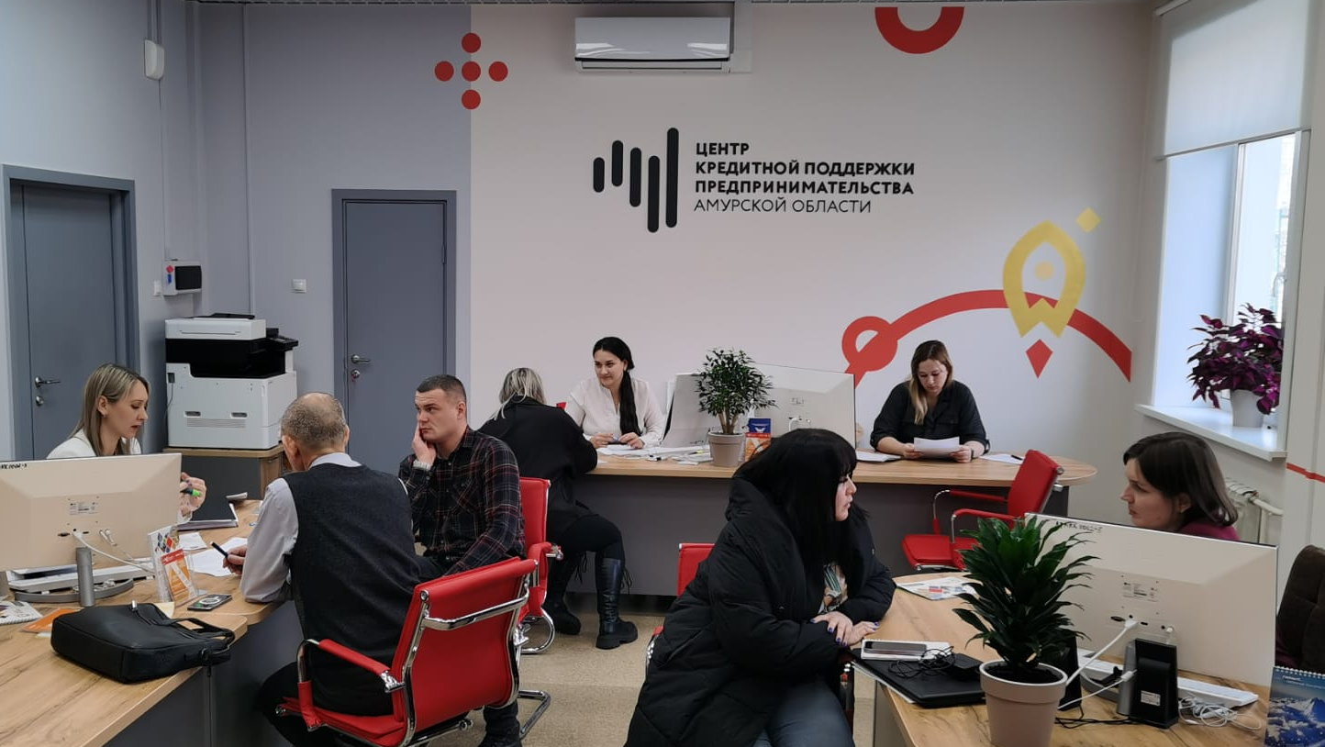
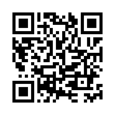


г. Благовещенск, ул. Амурская, 38
2 этаж, каб. 203
+7 (4162) 770-730
+7-914-556-36-06 (WA)
ckpp28@mail.ru
бизнескредит28.рф
t.me/ckpp28

